Slide 2
1
2
3
4
5
6
7
8
9
10
11
12
13
14

Slide 3
Найдите приращение функции …
в точке , если …
1

Slide 4
Найдите приращение функции …
в точке , если …
2

Slide 5
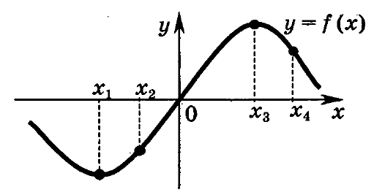
На графике функции отмечены точки
с абсциссами Укажите абсциссу
той из отмеченных точек, в которой касательная
к графику имеет положительный угловой
коэффициент
3

Slide 6
На графике функции отмечены точки
с абсциссами Укажите абсциссу
той из отмеченных точек, в которой касательная
к графику имеет отрицательный угловой
коэффициент
4

Slide 7
Какая из данных функций не является непрерывной
хотя бы в одной точке промежутка ?
5

Slide 8
Какая из данных функций не является непрерывной
хотя бы в одной точке промежутка ?
6

Slide 9
Найдите производную функции …
7

Slide 10
Найдите производную функции …
8

Slide 11
Найдите производную функции …
9
ОТВЕТ
ОТВЕТ

Slide 12
Найдите производную функции …
10
ОТВЕТ
ОТВЕТ

Slide 13
К какому числу стремится функция …
11
ОТВЕТ
1
ОТВЕТ
-2

Slide 14
К какому числу стремится функция …
12
ОТВЕТ
-5
ОТВЕТ
-2

Slide 15
Найдите значение производной функции …
13
в точке
ОТВЕТ
-0,5
в точке
ОТВЕТ
1,25

Slide 16
Найдите значение производной функции …
14
в точке
ОТВЕТ
1,5
в точке
ОТВЕТ
-1,8

Slide 17
Фон слайдов
Учительница

